Slide 1
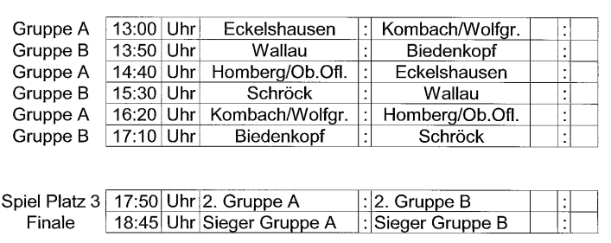
Spielplan 13. Elkamet - Cup
Gruppe A
Homberg/Ober-Ofleiden
Kombach/Wolfgruben
Eckelshausen
Gruppe B
Wallau
Biedenkopf
Schröck
Nach der Siegerehrung gibt es Live-Musik mit den

